Slide 1

大厂外部物流业务培训

Slide 2
目 录
MR业务简介
1
拖车业务简介
2

Slide 3

MILKRUN 简介
循环取料(A类零件)
零部件供应商 n
物料上线
交货
零部件供应商 3
LOC
MR车辆循环取货
车间
料箱返回
取料箱
零部件供应商 2
LCM
物料运输
空箱返回
零部件供应商 1

Slide 4

MILKRUN 简介
循环取料(C类零件)
武汉
上海
零部件供应商 3
零部件供应商 2
空料架
车间
零部件供应商 4
MR车辆循环取货
LCM
零部件供应商 1
空料架
零部件供应商 n
整合集装箱
上海CMC
上海CC
空料箱
物料集装箱
LOC
武汉港口
物料运输
空箱返回
江运
上海港口

Slide 5
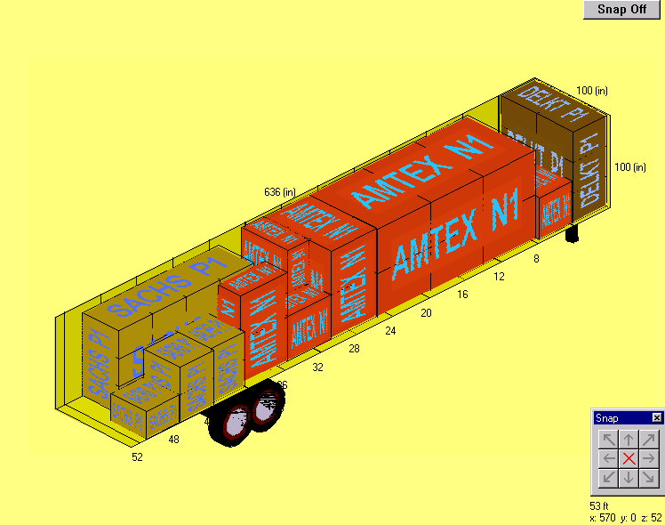
MILKRUN 简介
循环取料项目优势
高装载率低频次
SGM仓储成本增加
供应商单独运输
供应商运输成本增加
低装载率高频次
MR方式可以实现配载
物流成本节约
能够同时达到高装载率和高频次
比单一供应商运输方式节省了大量的路程
整个物流链均处于直接受控状态
有利于各种物流风险的控制、防范与补救
减少物料库存、料箱料架、库位面积需求
均衡利用各项资源，包括：道路设施、道口及铲车资源，人力资源等

Slide 6
MILKRUN 日常管理
MILKRUN承运范围
以下A/B两大类情况需要以DDP报价，并以DDP价格定点
A、特殊区域限制
保税区内供应商（上海保税区内且供应商承诺清关的除外）
B、零件限制
除第9类危险品以外的其他危险品(爆炸品、气体、易燃液体、易燃固体、氧化剂和有机过氧化物、毒性物质和传染性物质、放射性物质、腐蚀品）
特殊零件：轮胎(且供应商不负责装卸)、玻璃、AR零件、运输时需控制温度的零件、铸造车间和锻造车间所使用的碳棒、粉末、球化剂
机运链零件
以下C类情况需要以DDP报价，并视比价结果决定定点条款
C、MR未覆盖区域
Milkrun承运范围之外的地区和城市（见附录一“MR运输规划图”）
外协装配商在生产厂区15KM范围外的外协加工子零件
* 以上C类情况需对比供应商自运和SGM上门运输的价格：
供应商DDP报价 > 供应商FCA报价+SGM上门取货费用，最终定点条款FCA。
供应商DDP报价 < 供应商FCA报价+SGM上门取货费用，最终定点条款DDP。

Slide 7
MILKRUN 日常管理
华北地区
长春
沈阳
东北地区
北京
天津
大连
烟台
威海
胶东半岛
青岛
成都
武汉
上海
华东地区
重庆
长沙
福州
西南地区
广州
东莞
华南地区
华中地区
备注：上述区域至四大基地，MR具有运作能力,500KM以内实行一般MR,500KM以上实行干线运输。

Slide 8
MILKRUN 日常管理
Step1
Step2
1.获取路程清单
（路单）
2.供应商处取料
（路单、 PUS单、DD拉动单、排序单）
Step4
Step3
4.在道口卸完货后在LCM装空箱
（空箱流转单）
3. 道口卸货
（路程单、PUS单、DD拉动）

Slide 9
日常管理
运作各方的主要工作
序号 | 承包商的职责描述 | 供应商的职责描述 | 外部物流的职责描述
1 | 规划运行路线 | 按照SGM标准按时装卸货 | 审核路线规划和交货频次
2 | 设置取货频次和窗口时间 | 按订单备货 | 根据供应商反馈的意见对进行管理
3 | 车队和司机管理 | 支持24小时取货 | 处理异常状况，改进日常运作
4 | 按时取货、交货 | 履行与司机的交接手续 | 记录运营费用，按时支付运费
5 | 对供应商进行业务培训 | 提供装卸场地 | 考核日常运营
6 | 考察供应商装卸场地条件 | 反馈MR承包商的运作状况 | 确定实施的供应商清单
7 | 支持额外运输 | 异常情况报警 | 运输模式改进与变更
8 | 异常情况报警

Slide 10
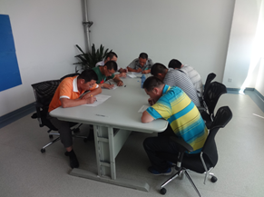
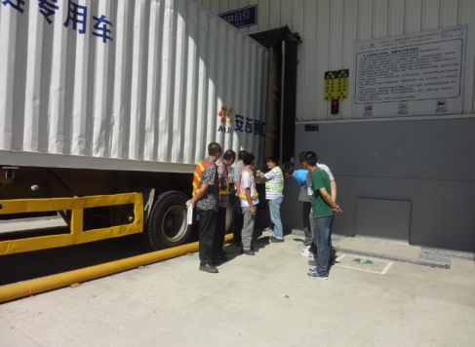
卡车管理的主要业务
培训：
在上岗之前，驾驶员必须完成6周的培训，并通过SGM的考核。司机的招聘和培训由承运商负责，SGM提供培训资料。
考核：
笔试：考核业务知识，包括武汉基地规章制度、物流卡车路线、标准化的操作等。
路试：考核现场操作，驾驶员驾驶卡车的熟练程度、进出dock的标准化操作流程。

Slide 11
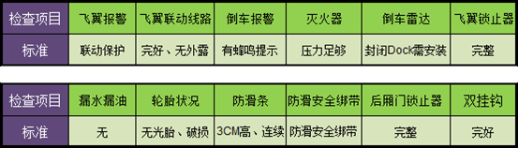
卡车管理的主要业务
车辆检查：
卡车管理团队每天大量的时间都在各个dock检查车辆，检查车辆硬件是否符合SGM标准，驾驶员是否遵守SGM规章制度。
驾驶员违规操作：
（1）超速;
（2）开车时接听电话;
（3）在驾驶室吸烟;
（4）不做卡车日常检查。
（5）厂区内随意调头;
（6）疲劳驾驶，超时工作;
（8）不穿戴PPE;
（9）不按照标准流程操作。

Slide 12

园区短驳运输模式
SGM DOCK
单程：15min
换头耗时：15min
供应商
装卸：15min
60min
  拖车内物料自带轮盘， DOCK接收由拖车替代传统叉车操作，节约装卸时间；
  拖车直接上线，节省叉车翻DOLLY时间；
  对于不能够堆垛的零件，拖车运营成本低于卡车运营成本；
  拖车运作模式与MR运作模式有一定差异，其余管理模式等同MR。

